Slide 1
المركز الإعلامي
للكنيسة القبطية الأرثوذكسية

Slide 2
جَدِّدْ أَيَّامَنَا كَالْقَدِيمِ
مراثي أرميا ٥ : ۲۱
سراج لرجلي كلامك
®

Slide 3
مصادر التعليم الكنسي
الكتاب المقدس
الليتورجية
الهوية القبطية
تاريخ الكنيسة
أقوال الآباء

Slide 4
الهوية القبطية

Slide 5
الهوية القبطية
تنقسم لأربع محاور: * لغة * لحن وترنيمة ( نغم قبطي) * فن قبطي * فلكلور قبطي

Slide 6
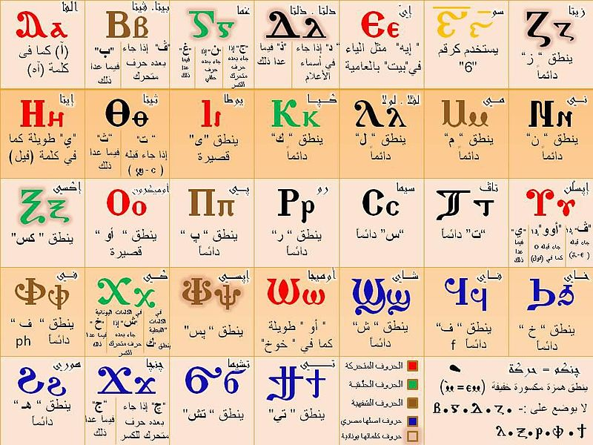
اللغة القبطية

Slide 7
الواد عافر في الخشبة | AFER |  | عمال يرغى كثير | ERJW
الواحد بيرتجف من البرد | ERJAF |  | بلاش فشخرة | BOS’’'ER

Slide 8
ملأ القلة ماء | KELWL |  | الحكاية طلعت فاشوش | BASOUS
الكشك الذي يؤكل | KESWK |  | عمال يهوش بالكلام | HAWS

Slide 9
الفن القبطي
كيف نقرأ الأيقونة ؟؟؟

Slide 10
الألوان
* اللون الذهبى * اللون الأسمانجونى أو السماوى أو الأزرق * اللون القرمزى * اللون الأبيض * اللون الأخضر

Slide 11
الشخصيات
* الوجه * الأشياء * المسكن * الأشرار * الأحداث

Slide 12
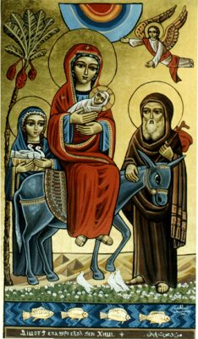

Slide 13
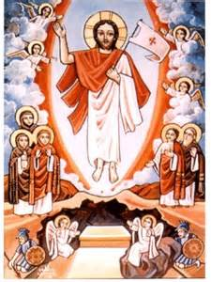

Slide 14
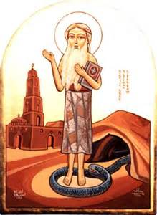

Slide 15
اللحن
و
الترنيمة

Slide 16
ترنيمة شفت في الكنيسة
1- شفت فى الكنيسة شوية أيقونات صور قديسين و صور قديسات 2- كل ما ألمس صورة آخذ بركات أحلى ما فى الكنيسة حضور القداسات 3- الحمل يتقدم ثلاثة قربانات
أو خمس قربانات أو سبع قربانات 4- و القربانة عليها ثلاثة تقديسات و فيها خمس خروم للخمس جراحات 5- و المسيح عاوزنى أصنع الصالحات و أبونا يعلمنى أن أحفظ آيات

Slide 17
ترنيمة ما أحلاك يا كنيستنا
1- ما أحلاك يا كنيستنا وما أحلى أسرارك شمعة فى طريقنا بيها نتبارك(2) 2- الشهداء أولادك فدوك بدمهم و احنا صغارك نعمل زيهم(2) 3- لما ندخلك نرشم الصليب قدام هيكلك نسجد للحبيب(2) 4- وسط قداسك نرفع قلوبنا نرنم ألحانك ننسى همومنا(2) 5- فيك العذراء مريم أم المؤمنين قدمت لينا فادى العالمين(2) 6- فيك أسطفانوس أول الشهداء فيك الأنبا بطرس خاتم الشهداء(2)

Slide 18
ترنيمة ثالوث في واحد
ثالوث في واحد و احد فى ثالوث الآب و الابن و الروح القدوس
1\ الأبطال القديسين دافعوا بقوة عن الإيمان ضد كل المهرطقين اللى خدعهم الشيطان و حافظوا لينا عليه على مر الزمان ده إيمان كنيستنا عن إلهنا الحنان (2)
2\ أثناسيوس الرسولى وقف قدام آريوس وبقوة بدد بدعته عن الرب ايسوس ده الابن مساوى للآب واحد الرب القدوس ده إيمان كنيستنا عن الابن القدوس ده إيمان كنيستنا واحد فى ثالوث

Slide 19
3\ و القديس العظيم أنبا إغريغوريوس جه و بدد مشورة وبدعة مقدونيوس بى ابنفما إثوواب أقنوم الروح القدس ده إيمان كنيستنا عن الروح القدوس 4\وجه بعدهم نسطور مليان بالفكر المغرور البابا كيرلس الأول راح بدد كل الشرور دى العدرا تي ثيئوطوكوس أم ملكنا إله النور ده إيمان كنيستنا عن مريم أم النور ده إيمان كنيستنا عن العدرا البتول

Slide 20
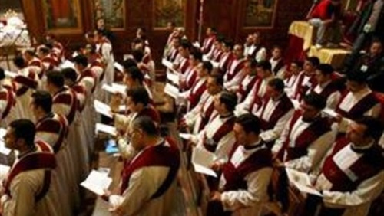
اللحن الكنسي

Slide 21
مصادرتعليمنا الكنسية القبطية الأرثوذكسية كتاب . آباء وليتورجية تاريخ كنيسة وهوية

Slide 22
الفلكلور القبطي
1 2 سرجي مرجي
القصب واليوسفي

Slide 23
+++++++(يقول القديس أثناسيوس الرسولى : لما ولد جسده من والدة الإله مريم قيل عنه إنه هو الذى ولد مع أنه هو المانح للآخرين الميلاد ليوجدوا وكان ذلك لكى يحول لنفسه ميلادنا فلا نمضى فيما بعد إلى التراب كمجرد ترابيين بل كمتحدين بالكلمة الذى من السماء نؤخذ إلى السماء بواسطته)

Slide 24
+++++++( يقول القديس أفرام السرياني :
لذلك نستغيث بكم أيها الشهداء جزيلو القداسة أن تصلوا إلى الرب من أجلنا نحن الخطاة البائسين... لعل الله يسكب علينا نعمته الإلهية وينير قلوبنا على الدوام بأشعة محبته المقدسة)

